Slide 1
Article Template
Issue
№
12
NEWSPAPER
Monday
21.10.2025
UT SUSCIPIT EGET
EFFICITUR CONSEQUAT
PELLENTESQUE EX MASSA VESTIBULUM
PRAESENT ACCUMSAN PELLENTESQUE
Duis consectetur ipsum libero, at pretium erat ultrices sit amet. Nulla a purus id elit. Ullamcorper mollis a hendrerit lacus.
Sed consequat nec neque a tempus. Phasellus ultricies consectetur dui. Vel tincidunt urna lobortis.
Nam sodales ex nec accumsan scelerisque. Nulla facilisi. Nulla eu metus vitae lectus auctor luctus bibendum vel mi.
PRAESENT ELEIFEND MAURIS IN SAPIEN
Vivamus enim magna, cursus nec maximus eu, dapibus in lectus. Quisque et interdum ante, sit amet venenatis eros. Proin faucibus quis odio tincidunt elementum.
UT SUSCIPIT EGET
EFFICITUR CONSEQUAT
PELLENTESQUE

Slide 2
MORBI DICTUM SCELERISQUE DIAM SED EUISMOD
Morbi ac turpis quis ligula convallis venenatis vitae finibus felis. Nunc molestie purus magna, ut congue augue mattis in.
Donec non nisi volutpat, egestas sem id, euismod justo. Nam tincidunt lorem quis cursus faucibus. In molestie neque eu posuere bibendum. Etiam mauris lacus, hendrerit id augue eget, sollicitudin congue arcu. Maecenas gravida lacus sit amet malesuada sollicitudin. Fusce convallis, metus eget dignissim pulvinar, magna eros imperdiet leo, ut feugiat massa libero sed augue. Suspendisse vitae placerat elit. Ut nibh ipsum, consectetur.
Cras urna nibh, volutpat vitae lobortis ac, tincidunt ut nisi. Nullam ac hendrerit ex, sed rhoncus lacus. Duis sagittis, ipsum at euismod malesuada, orci leo convallis lacus, maximus dignissim justo orci sed turpis. Quisque venenatis est in tempor pretium. Sed sit amet magna at mi tincidunt mattis.
Cras scelerisque leo tortor, vel faucibus ex mollis ac. Curabitur elit lorem, egestas vel accumsan eget, bibendum lacinia ante. Aenean at elit id quam sodales sodales. Morbi vehicula arcu et hendrerit varius. Vestibulum hendrerit lacus mi, id sodales justo scelerisque ac.
Nunc euismod urna purus, nec luctus sem pulvinar quis. Integer elit neque, gravida vitae iaculis
faucibus magna ac risus mollis porta. Ut eu ante in urna congue elementum. Aliquam et ultricies neque, in blandit lacus. Sed finibus erat quis leo sagittis vulputate. Morbi ac turpis quis ligula convallis venenatis vitae finibus felis. Nunc molestie purus magna, ut congue augue mattis in.
Donec non nisi volutpat, egestas sem id, euismod justo. Nam tincidunt lorem quis cursus faucibus. In molestie neque eu posuere bibendum. Etiam mauris lacus, hendrerit id augue eget, sollicitudin congue arcu. Maecenas gravida lacus sit amet malesuada sollicitudin. Fusce convallis, metus eget dignissim pulvinar, magna eros imperdiet leo, ut feugiat massa libero sed augue. Suspendisse vitae.
“
Maecenas sed ex egestas erat semper consequat. Fusce congue magna at ligula fermentum
urna.

Slide 3
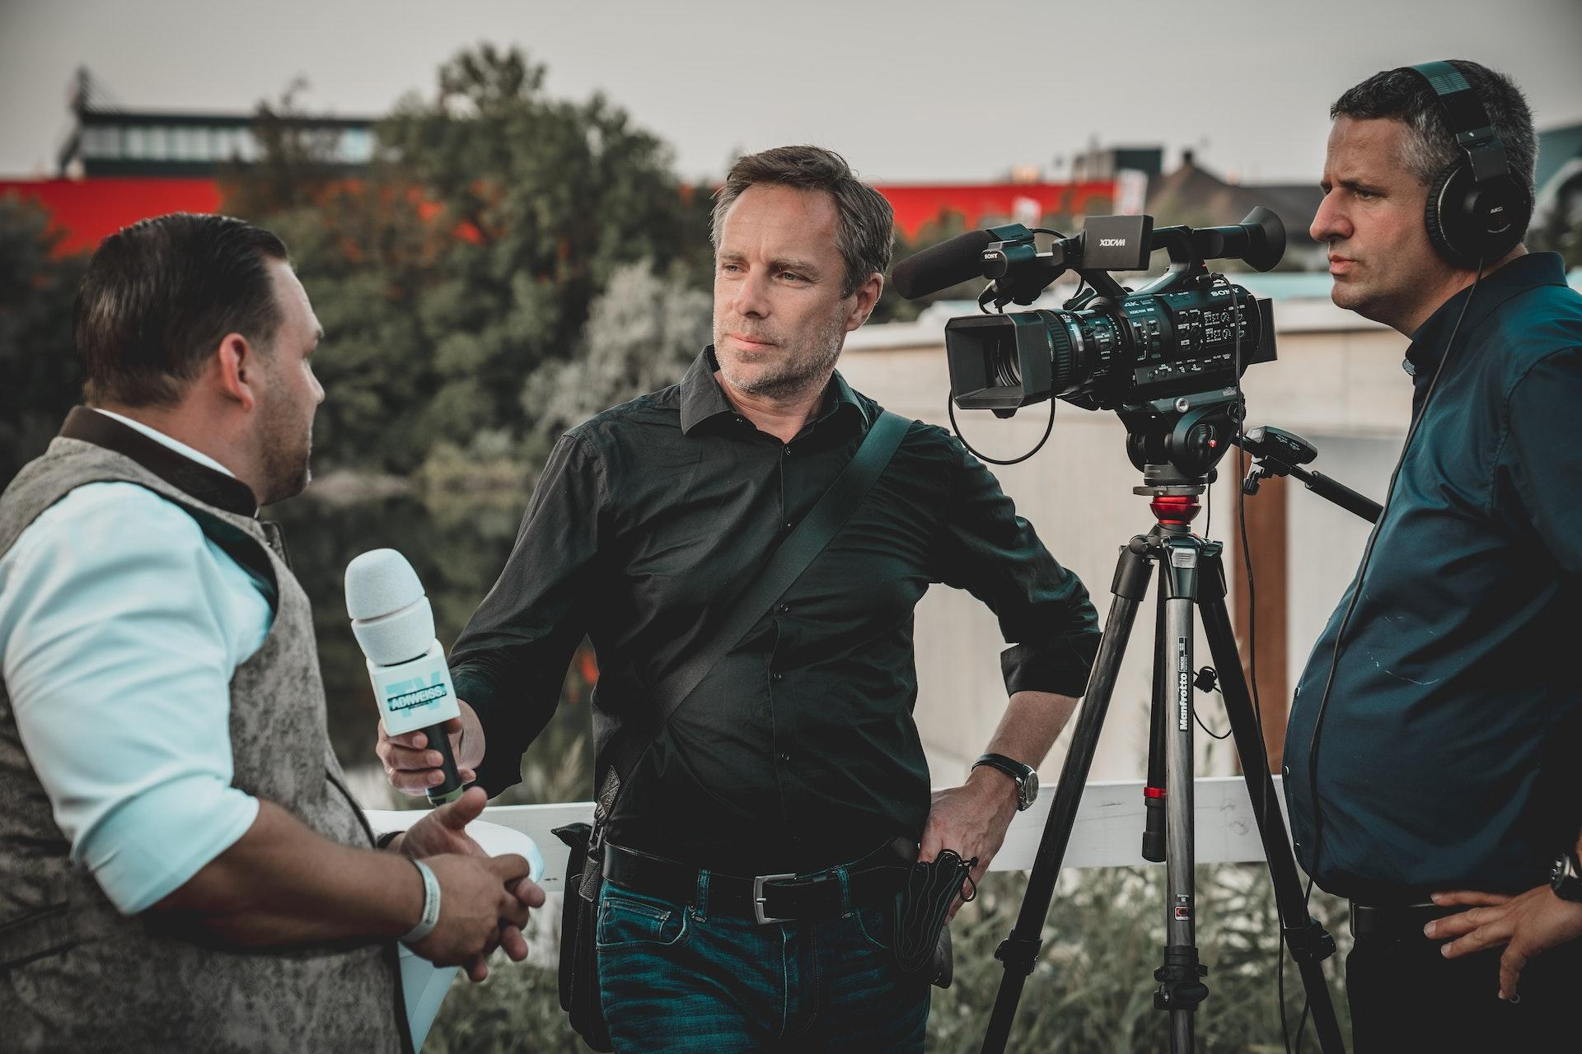
PRAESENT ELEIFEND MAURIS IN SAPIEN
CONVALLIS
IMPERDIET
ac turpis quis ligula convallis venenatis vitae finibus felis. Nunc molestie purus magna, ut congue augue mattis in.
Donec non nisi volutpat, egestas sem id, euismod justo. Nam tincidunt lorem quis cursus faucibus. In molestie neque eu posuere bibendum. Etiam mauris lacus, hendrerit id augue eget, sollicitudin congue arcu. Maecenas gravida lacus sit amet malesuada sollicitudin.
Fusce convallis, metus eget dignissim pulvinar, magna eros imperdiet leo, ut feugiat massa libero sed augue. Suspendisse vitae placerat elit. Ut nibh ipsum, consectetur eget rutrum non,
Ut eu ante in urna congue elementum. Aliquam et ultricies neque, in blandit lacus. Sed finibus erat quis leo sagittis vulputate. Morbi ac turpis quis ligula convallis venenatis vitae finibus felis. Nunc molestie purus magna, ut congue augue mattis in.
Donec non nisi volutpat, egestas sem id, euismod justo. Nam tincidunt lorem quis cursus faucibus. In molestie neque eu posuere bibendum. Etiam mauris lacus, hendrerit id augue eget, sollicitudin congue arcu.
Maecenas gravida lacus sit amet malesuada sollicitudin. Fusce convallis, metus.
Sed finibus erat quis leo sagittis vulputate. Morbi ac turpis quis ligula convallis venenatis vitae finibus felis. Nunc molestie purus magna, ut congue augue.
Donec non nisi volutpat, egestas sem id, euismod justo. Nam tincidunt lorem quis cursus faucibus. In molestie neque eu posuere bibendum. Etiam mauris lacus, hendrerit id augue eget, sollicitudin congue arcu. Maecenas gravida lacus sit amet malesuada sollicitudin. Fusce convallis, metus eget dignissim
SCELERISQUE DIAM
Cras urna nibh, volutpat vitae lobortis ac, tincidunt ut nisi. Nullam ac hendrerit ex, sed rhoncus lacus. Duis sagittis, ipsum at euismod malesuada, orci leo convallis lacus, maximus dignissim justo orci sed turpis.
Quisque venenatis est in tempor pretium. Sed sit amet magna at mi tincidunt mattis. Cras scelerisque leo tortor, vel faucibus ex mollis ac. Curabitur elit lorem, egestas vel accumsan eget.

Slide 4
TINCIDUNT FAUCIBUS ODIO PORTTITOR
Ut maximus lorem fermentum nunc aliquam aliquam. Suspendisse blandit, nulla vel sagittis porta, metus tortor aliquam diam, et laoreet justo nunc.
Morbi tempor laoreet
fermentum. Donec tempor sapien nec elit tempor, in congue purus ullamcorper.
Morbi tempor laoreet
fermentum. Donec tempor sapien nec elit tempor, in congue purus ullamcorper.
In hac habitasse platea dictumst
Aliquet curabitur mollis arcu in leo suscipit consectetur. Donec in leo a ante viverra tincidunt sit amet vitae lorem. Duis et turpis leo. Sed tempor rhoncus sodales. Nullam sit amet tincidunt libero, ac venenatis justo. Pellentesque vel vehicula mi.
Mauris varius dignissim
felis, sit amet faucibus ligula facilisis ut. Fusce fringilla facilisis dignissim.
Mauris varius dignissim
felis, sit amet faucibus ligula facilisis ut. Fusce fringilla facilisis dignissim.

